Slide 1

第8章 Flume日志采集系统
· Flume的可靠性保证
· Flume拦截器
· 案例——日志采集
· Flume概述
· Flume的基本使用
· Flume采集方案配置说明

Slide 2
✎ 学习目标
1
了解Flume的概念
与作用
熟悉Flume的运行机制和可靠性保证
2
了解
了解
熟悉
熟悉
熟悉
掌握
掌握
熟悉
熟悉案例——日志采集
的编写
掌握Flume的安装部署
4
3

Slide 3
 目录
8.1
Flume概述
☞点击查看本节相关知识点
8.2
Flume基本使用
☞点击查看本节相关知识点
8.3
Flume采集方案配置说明
☞点击查看本节相关知识点

Slide 4
 目录
8.4
Flume的可靠性保证
☞点击查看本节相关知识点
8.5
Flume拦截器
8.6
案例——日志采集
☞点击查看本节相关知识点

Slide 5

 知识架构
8.1 Flume概述
8.1.1
Flume简介
8.1.2
Flume运行机制
8.1.3
Flume日志采集系统结构图

Slide 6
 知识架构
8.2 Flume基本使用
8.2.1
Flume系统要求
8.2.2
Flume安装配置
8.2.3
Flume入门使用

Slide 7
 知识架构
8.3 Flume采集方案配置说明
8.3.1
Flume Sources
8.3.2
Flume Channels
8.3.3
Flume Sinks

Slide 8
 知识架构
8.4 Flume的可靠性保证
8.4.1
负载均衡
8.4.2
故障转移

Slide 9
 知识架构
8.6 Flume的可靠性保证
8.6.1
案例分析
8.6.2
案例实现

Slide 10

章节概要
在大数据系统的开发中，数据收集工作无疑是开发者首要解决的一个难题，但由于生产数据的源头丰富多样，其中包含网站日志数据、后台监控数据、用户浏览网页数据等，数据工程师要想将它们分门别类的采集到HDFS系统中，就可以使用Apache Flume（数据采集）系统。
本章将针对Flume系统的基本概念、安装及应用方式详细讲解，让读者掌握Flume系统的原理与应用。

Slide 11

8.1 Flume概述
Flume简介
Flume原是Cloudera公司提供的一个高可用的、高可靠的、分布式海量日志采集、聚合和传输系统，而后纳入到了Apache旗下，作为一个顶级开源项目。Apache Flume不仅只限于日志数据的采集，由于Flume采集的数据源是可定制的，因此Flume还可用于传输大量事件数据，包括但不限于网络流量数据、社交媒体生成的数据、电子邮件消息以及几乎任何可能的数据源。

Slide 12
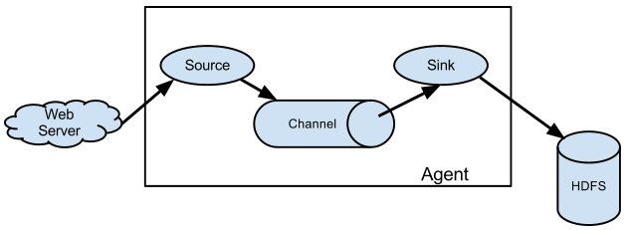
8.1 Flume概述
Flume运行机制
Flume的核心是把数据从数据源（例如Web服务器）通过数据采集器（Source）收集过来，再将收集的数据通过缓冲通道（Channel）汇集到指定的接收器（Sink）。
Flume基本架构中有一个Agent（代理），它是Flume的核心角色，Flume Agent是一个JVM进程，它承载着数据从外部源流向下一个目标的三个核心组件：Source、Channel和Sink。

Slide 13
8.1 Flume概述
Flume日志采集系统结构图
在实际开发中， Flume需要采集数据的类型多种多样，同时还会进行不同的中间操作，所以根据具体需求，可以将Flume日志采集系统分为简单结构和复杂结构。

Slide 14
8.1 Flume概述
Flume日志采集系统结构图
简单的Flume日志采集系统的结构

Slide 15
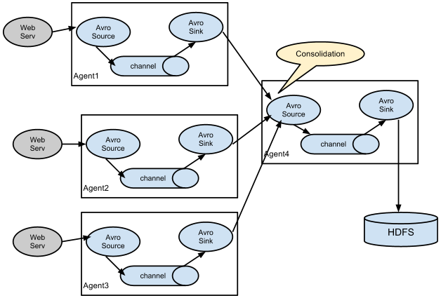
8.1 Flume概述
Flume日志采集系统结构图
复杂的Flume日志采集系统的结构

Slide 16

8.2 Flume基本使用
Flume系统要求
使用Flume进行开发，必须满足一定的系统要求，这里以官方说明为准，具体要求如下。
  安装Java 1.8或更高版本Java运行环境；
  为Source（数据采集器）、Channel（缓冲通道）、Sink（接收器）的配置提供足够的内存空间；
  为Channel（缓冲通道）、Sink（接收器）的配置提供足够的磁盘空间；
  保证Agent（代理）对要操作的目录有读写权限.。

Slide 17
8.2 Flume基本使用
Flume安装配置
1
  下载 Flume 1.8.0 安装包并解压。
2
配置flume-env.sh文件，添加JDK环境变量。
3
配置 /etc/profile文件，添加Flume环境变量。

Slide 18
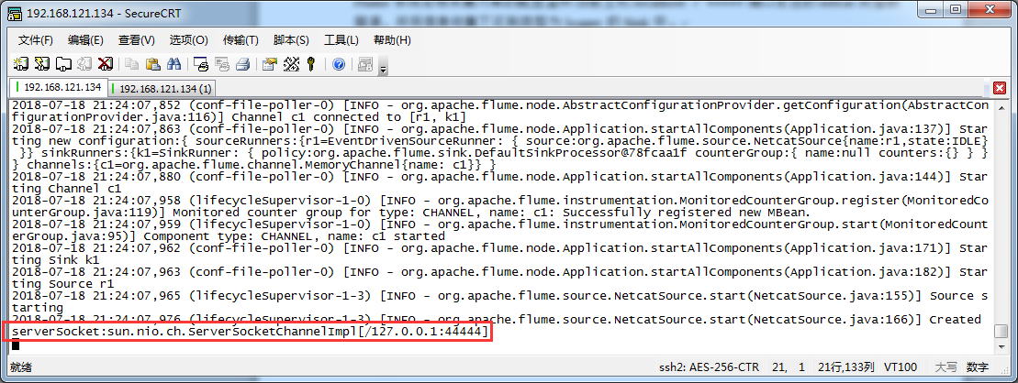
8.2 Flume基本使用
Flume入门使用
使用Flume系统，只需要创建一个配置文件，用来配置Flume Source、Flume Channel和Flume Sink三大组件的属性即可。例如编写一个采集netcat源数据的采集方案netcat-logger.conf（见教材文件8-1），然后输入启动Flume指令，具体效果如下。

Slide 19
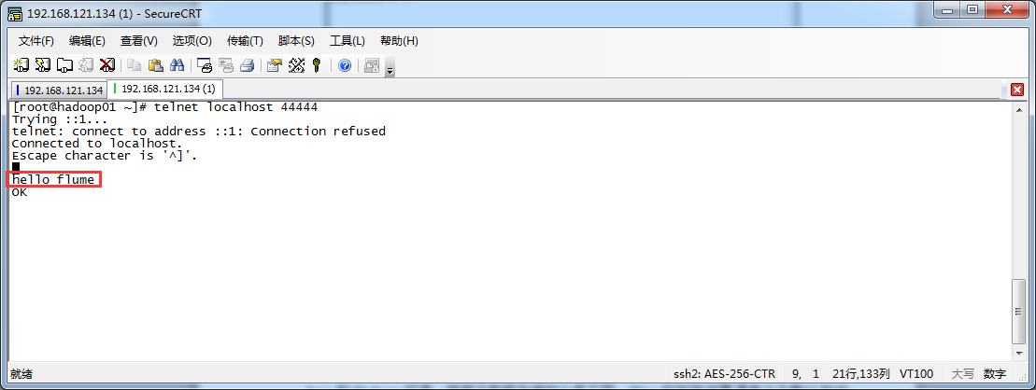
8.2 Flume基本使用
Flume入门使用
启动Flume程序后，在CRT工具中克隆会话窗口，启动telnet 工具，具体效果如下所示。

Slide 20
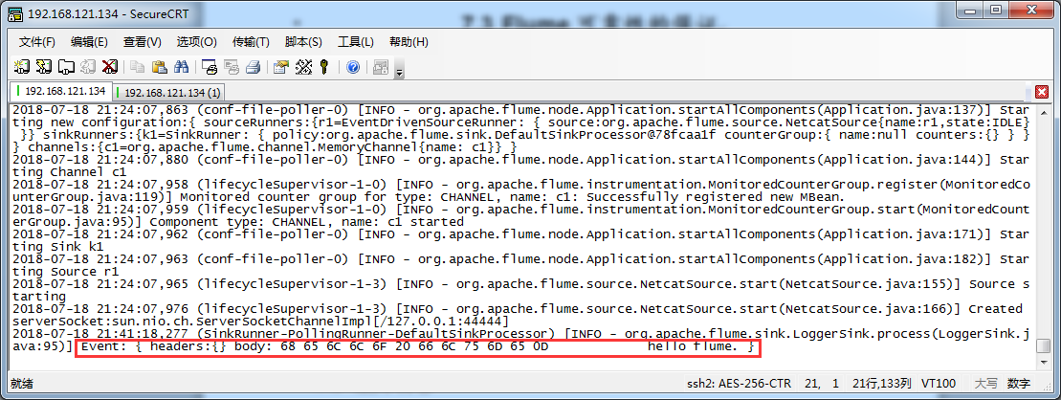
8.2 Flume基本使用
Flume入门使用
数据发送完毕后，返回Flume程序，观察采集到的数据，具体效果如下所示。

Slide 21
8.3 Flume采集方案说明
Flume Sources
在编写Flume采集方案时，首先必须明确采集的数据源类型、出处；接着，根据这些信息与Flume已提供支持的Flume Sources进行匹配，选择对应的数据采集器类型（即sources.type）；再根据选择的数据采集器类型，配置必要和非必要的数据采集器属性，Flume提供并支持的Flume Sources种类如下所示。
Avro Source | Thrift Source | Exec Source
JMS Source | Spooling Directory Source | Twitter 1% firehose Source
Kafka Source | NetCat TCP Source | NetCat UDP Source
Sequence Generator Source | Syslog TCP Source | Multiport Syslog TCP Source
Syslog UDP Source | HTTP Source | Stress Source
Avro Legacy Source | Thrift Legacy Source | Custom Source
Scribe Source | Taildir Source

Slide 22
8.3 Flume采集方案说明
Flume Sources
监听Avro端口并从外部Avro客户端流中接收event数据，当与另一个Flume Agent上的Avro Sink配对时，可创建分层集合拓扑，利用Avro Source可以实现多级流动、扇出流、扇入流等效果，Avro Source常用配置属性如下。
属性名称 | 默认值 | 相关说明
channels | –
type | – | 组件类型名需必须是avro
bind | – | 要监听的主机名或IP地址
port | – | 要监听的服务端口
threads | – | 要生成的工作线程的最大数目
ssl | false | 将此设置为true以启用SSL加密，则还必须指定“keystore”和“keystore-password”
keystore | – | SSL所必需的通往Java秘钥存储路径
keystore-password | – | SSL所必需的Java密钥存储的密码

Slide 23
8.3 Flume采集方案说明
Flume Sources
Spooling Directory Source允许对指定磁盘上的文件目录进行监控来提取数据，它将查看文件的指定目录的新增文件，并将文件中的数据读取出来。
Spooling Directory Source常用配置属性如下表所示。
属性名称 | 默认值 | 相关说明
channels | –
type | – | 组件类型名需必须是spooldir
spoolDir | – | 从中读取文件的目录
fileSuffix | .COMPLETED | 附加到完全摄取的文件后缀
deletePolicy | never | 何时删除已完成的文件：never或immediate
fileHeader | false | 是否添加存储绝对路径文件名的标头
includePattern | ^.*$ | 正则表达式，指定要包含的文件
ignorePattern | ^$ | 正则表达式指定要忽略的文件

Slide 24
8.3 Flume采集方案说明
Flume Sources
Taildir Source用于观察指定的文件，几乎可以实时监测到添加到每个文件的新行。如果文件正在写入新行，则此采集器将重试采集它们以等待写入完成，Source常用配置属性如下所示。
属性名称 | 默认值 | 相关说明
channels | –
type | – | 组件类型名需必须是TAILDIR
filegroups | – | 以空格分隔的文件组列表
filegroups.<filegroupName> | – | 文件组的绝对路径
idleTimeout | 120000 | 关闭非活动文件的时间（毫秒）

Slide 25
8.3 Flume采集方案说明
Flume Sources
续表
属性名称 | 默认值 | 相关说明
writePosInterval | 3000 | 写入位置文件上每个文件的最后位置的间隔时间
batchSize | 100 | 一次读取和发送到通道的最大行数
backoffSleepIncrement | 1000 | 当最后一次尝试未找到任何新数据时，每次重新尝试轮询新数据之间的最大时间延迟
fileHeader | false | 是否添加存储绝对路径文件名的标头
fileHeaderKey | file | 将绝对路径文件名附加到event header时使用的header关键字

Slide 26
8.3 Flume采集方案说明
Flume Sources
续表
属性名称 | 默认值 | 相关说明
channels | –
type |  | 组件类型名需必须是http
port | – | 采集源要绑定的端口
bind | 0.0.0.0 | 要监听绑定的主机名或IP地址
handler | org.apache.flume.source.http.JSONHandler | handler类的全路径名

Slide 27
8.3 Flume采集方案说明
Flume Sources
HTTP Source可以通过HTTP POST和GET请求方式接收event数据，GET通常只能用于测试使用，POST请求发送的所有的events都被认为是一个批次，会在一个事务中插入channel，Taildir Source常用配置属性如下所示。
属性名称 | 默认值 | 相关说明
channels | –
type |  | 组件类型名需必须是http
port | – | 采集源要绑定的端口
bind | 0.0.0.0 | 要监听绑定的主机名或IP地址
handler | org.apache.flume.source.http.JSONHandler | handler类的全路径名

Slide 28
8.3 Flume采集方案说明
Flume Channels
Channels通道是event在Agent上暂存的存储库，Source向Channel中添加event，Sink在读取完数据后再删除它。在配置Channels时，需要明确的就是将要传输的sources数据源类型；根据这些信息结合开发中的实际需求，选择Flume已提供的支持的Flume Channels；再根据选择的Channel类型，配置必要和非必要的Channel属性，Flume提供并支持的Flume Channels种类如下所示。
Memory Channel | JDBC Channel | Kafka Channel
File Channel | Spillable Memory Channel | Pseudo Transaction Channel
Custom Channel

Slide 29
8.3 Flume采集方案说明
Flume Channels
Memory Channel会将event存储在具有可配置最大尺寸的内存队列中，适用于需要更高吞吐量的流量，但在Agent发生故障时会丢失部分阶段数据，下表为Memory Channel常用配置属性。
属性名称 | 默认值 | 相关说明
type | – | 组件类型名需必须是memory
capacity | 100 | 存储在channel中的最大event数
transactionCapacity | 100 | channel从source接收或向sink传递的每个事务中最大event数
keep-alive | 3 | 添加或删除event的超时时间(秒)
byteCapacityBufferPercentage | 20 | 定义byteCapacity与channel中所有event所占百分比
byteCapacity | 等于JVM可用的最大内存的80% | 允许此channel中所有event的的最大内存字节数总和

Slide 30
8.3 Flume采集方案说明
Flume Channels
File Channel是Flume的持久通道，它将所有event写入磁盘，因此不会丢失进程或机器关机、崩溃时的数据。File Channel通过在一次事务中提交多个event来提高吞吐量，做到了只要事务被提交，那么数据就不会有丢失，File Channel常用配置属性如下所示。
属性名称 | 默认值 | 相关说明
type | – | 组件类型名需必须是file
checkpointDir | 1~/.flume/file-channel/checkpoint | 检测点文件所存储的目录
useDualCheckpoints | false | 备份检测点如果设置为true，backupChec kpointDir必须设置
backupCheckpointDir | – | 备份检查点目录。此目录不能与数据目录或检查点目录相同
dataDirs | ~/.flume/file-channel/data | 数据存储所在的目录设置

Slide 31
8.3 Flume采集方案说明
Flume Channels
续表
属性名称 | 默认值 | 相关说明
transactionCapacity | 10000 | 事务容量的最大值设置
checkpointInterval | 30000 | 检测点之间的时间值设置（单位微秒）
maxFileSize | 2146435071 | 一个单一日志的最大值设置（以字节为单位）
capacity | 1000000 | channel的最大容量
transactionCapacity | 10000 | 事务容量的最大值设置

Slide 32
8.3 Flume采集方案说明
Flume Sinks
Flume Soures采集的数据通过Channels通道流向Sink中，此时Sink类似一个集结的递进中心，它需要根据需求进行配置，从而最终选择发送目的地。
配置Sinks时，明确将要传输的数据目的地、结果类型；然后根据实际需求信息，选择Flume已提供支持的Flume Sinks；再根据选择的Sinks类型，配置必要和非必要的Sinks属性。Flume提供并支持的Flume Sinks种类如下所示。
HDFS Sink | Hive Sink | Logger Sink
Avro Sink | Thrift Sink | IRC Sink
File Roll Sink | Null Sink | HBaseSink
AsyncHBase Sink | MorphlineSolr Sink | ElasticSearch Sink
Kite Dataset Sink | Kafka Sink | HTTP Sink
Custom Sink

Slide 33
8.3 Flume采集方案说明
Flume Sinks
HDFS Sink将event写入Hadoop分布式文件系统（HDFS），它目前支持创建文本和序列文件，以及两种类型的压缩文件，下表为HDFS Sink常用配置属性。
属性名称 | 默认值 | 相关说明
channel | –
type | – | 组件类型名需必须是hdfs
hdfs.path | – | HDFS目录路径
hdfs.filePrefix | FlumeData | 为在hdfs目录中由Flume创建的文件指定前缀
hdfs.round | false | 是否应将时间戳向下舍入

Slide 34
8.3 Flume采集方案说明
Flume Sinks
续表
属性名称 | 默认值 | 相关说明
hdfs.roundValue | 1 | 舍入到此最高倍数，小于当前时间
hdfs.roundUnit | second | 舍入值的单位 - 秒、分钟或小时
hdfs.rollInterval | 30 | 滚动当前文件之前等待的秒数
hdfs.rollSize | 1024 | 触发滚动的文件大小，以字节为单位
hdfs.rollCount | 10 | 在滚动之前写入文件的事件数

Slide 35
8.3 Flume采集方案说明
Flume Sinks
Logger Sink用于记录INFO级别event，它通常用于调试。Logger Sink接收器的不同之处是它不需要在“记录原始数据”部分中说明额外的配置，Logger Sink常用配置属性如下所示。
属性名称 | 默认值 | 相关说明
channel | –
type | – | 组件类型名需必须是logger
maxBytesToLog | 16 | 要记录的event body的最大字节数

Slide 36
8.3 Flume采集方案说明
Flume Sinks
Avro Sink形成Flume分层收集支持的一半，发送到此接收器的Flume event转换为Avro event，并发送到对应配置的主机名/端口，event将从配置的channel中批量获取配置的批处理大小，Avro Sink常用配置属性如下所示。
属性名称 | 默认值 | 相关说明
channel | –
type | – | 组件类型名需必须是avro
hostname | – | 要监听的主机名或IP地址
port | – | 要监听的服务端口
batch-size | 100 | 要一起批量发送的event数
connect-timeout | 20000 | 允许第一次（握手）请求的时间量（ms）
request-timeout | 20000 | 在第一个之后允许请求的时间量（ms）

Slide 37
8.4 Flume的可靠性保证
负载均衡
配置的采集方案是通过唯一一个Sink作为接收器接收后续需要的数据，但会出现当前Sink故障或数据收集请求量较大的情况，这时单一Sink配置可能就无法保证Flume开发的可靠性。因此，Flume 提供Flume Sink Processors解决上述问题。
Sink处理器允许定义Sink groups，将多个sink分组到一个实体中，Sink处理器就可通过组内多个sink为服务提供负载均衡功能。

Slide 38
8.4 Flume的可靠性保证
负载均衡
负载均衡接收器处理器（Load balancing sink processor）提供了在多个sink上进行负载均衡流量的功能，它维护一个活跃的sink索引列表，需在其上分配负载，还支持round_robin（轮询）和random（随机）选择机制进行流量分配，默认选择机制为round_robin。Load balancing sink processor提供的配置属性如下所示。
属性名称 | 默认值 | 相关说明
sinks | – | 以空格分隔的参与sink组的sink列表
processor.type | default | 组件类型名需必须是load_balance
processor.backoff | false | 设置失败的sink进入黑名单
processor.selector | round_robin | 选择机制
processor.selector.maxTimeOut | 30000 | 失败sink放置在黑名单的超时时间

Slide 39
8.4 Flume的可靠性保证
故障转移
故障转移接收器处理器（Failover Sink Processor）维护一个具有优先级的sink列表，保证在处理event时，只需有一个可用的sink即可。
故障转移机制工作原理是将故障的sink降级到故障池中，在池中为它们分配一个冷却期，在重试之前冷却时间会增加，当sink成功发送event后，它将恢复到活跃池中。Failover Sink Processor提供的配置属性如下所示。
属性名称 | 默认值 | 相关说明
sinks | – | 以空格分隔的参与sink组的sink列表
processor.type | default | 组件类型名需必须是failover
processor.priority.<sinkName> | – | 设置sink的优先级取值
processor.maxpenalty | 30000 | 失败sink的最大退避时间

Slide 40
8.5 Flume拦截器
拦截器
Flume Interceptors（拦截器）用于对Flume系统数据流中event的修改操作。使用Flume拦截器时，只需参考官方配置属性在采集方案中选择性的配置即可，当涉及到配置多个拦截器时，拦截器名称间需用空格分隔，且拦截器配置顺序就是拦截顺序。Flume 1.8.0版本中，Flume提供并支持的拦截器有很多，具体如下所示。
Timestamp Interceptor | Host Interceptor | Static Interceptor
Remove Header Interceptor | UUID Interceptor | Morphline Interceptor
Search and Replace Interceptor | Regex Filtering Interceptor | Regex Extractor Interceptor

Slide 41
8.5 Flume拦截器
拦截器
Timestamp Interceptor（时间戳拦截器）将流程执行时间插入到event的header头部，此拦截器插入带有timestamp键的标头，其值为对应时间戳。若配置中已存在时间戳时，此拦截器可保留现有时间戳，Timestamp Interceptor提供的常用配置属性如下所示。
属性名称 | 默认值 | 相关说明
type | – | 组件类型名需必须是timestamp
header | timestamp | 用于放置生成的时间戳的标头的名称
preserveExisting | false | 如果时间戳已存在，是否应保留, true或false

Slide 42
8.5 Flume拦截器
拦截器
Static Interceptor（静态拦截器）允许用户将具有静态值的静态头附加到所有event。当前不支持一次指定多个header头，但是用户可定义多个Static Interceptor来为每一个拦截器都追加一个header，Static Interceptor提供的常用配置属性如下所示。
属性名称 | 默认值 | 相关说明
type | – | 组件类型名需必须是static
preserveExisting | true | 如果配置的header已存在，是否应保留
key | key | 应创建的header的名称
value | value | 应创建的header对应的静态值

Slide 43
8.6 案例——日志采集
案例分析
在实际开发的应用场景中，两台服务器A、B在实时产生日志数据，日志类型主要为access.log、nginx.log和web.log。现需要将A、B两台服务器产生的日志数据access.log、nginx.log和web.log采集汇总到服务器C上，并统一收集并上传到HDFS文件系统进行保存。在HDFS中保存日志数据的文件必须按照以下要求进行归类统计（20180723表示收集日志数据的当前日期）：
/source/logs/access/20180723/**
/source/logs/nginx/20180723/**
/source/logs/web/20180723/**

Slide 44
8.6 案例——日志采集
案例分析
日志数据采集流程图

Slide 45
8.6 案例——日志采集
案例实现
1．服务系统搭建与配置
根据案例需求启动3台服务器，同时搭建Flume系统和Hadoop集群。此案例将hadoop02和hadoop03分别作为A服务器和B服务器进行第一阶段的日志数据采集，将hadoop01作为C服务器进行日志数据汇总并上传至HDFS。
2．配置采集方案
在hadoop02和hadoop03的/flume/conf目录下编写相同日志采集方案exec-avro_logCollection.conf（参考教材中文件8-5的内容）。
在hadoop01机器的/flume/conf目录下编写第二级日志采集方案avro-hdfs_logCollection.conf（参考教材中文件8-6的内容）。

Slide 46
8.6 案例——日志采集
案例实现
3．启动日志采集系统
(1)
  在Hadoop集群主节点hadoop01机器上启动Hadoop集群。
(2)
在hadoop01、hadoop02及hadoop03服务器上分别启动Flume系统。
(3)
查看hadoop01界面启动Flume效果（见下页）。
(4)
在hadoop02和hadoop03机器上分别克隆/新建3个会话窗口，生产日志数据。

Slide 47
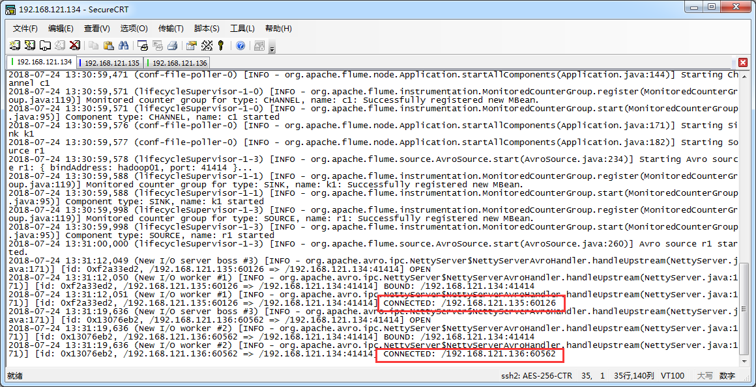
8.6 案例——日志采集
案例实现
3．启动日志采集系统

Slide 48
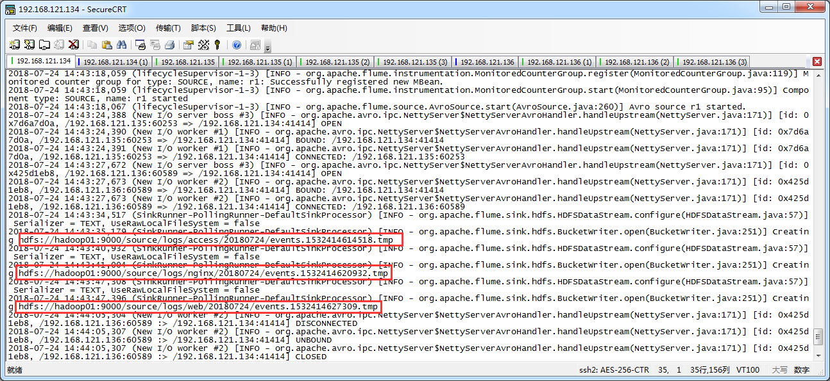
8.6 案例——日志采集
案例实现
4．日志采集系统测试
  （1）查看hadoop01会话窗口信息。hadoop01的Flume系统已将hadoop2和hadoop03上采集的数据进行汇总并上传至HDSF。

Slide 49
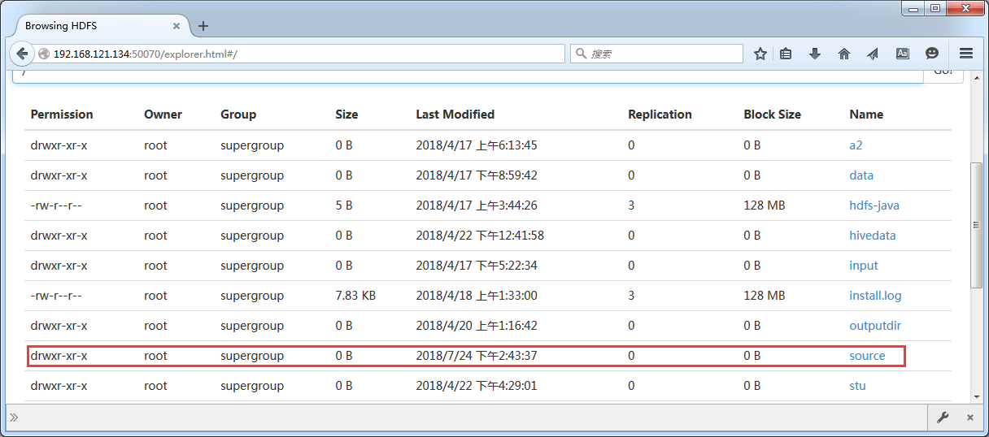
8.6 案例——日志采集
案例实现
4．日志采集系统测试
  （2）查看Hadoop集群UI界面。Hadoop集群下已新添加一个source目录。

Slide 50
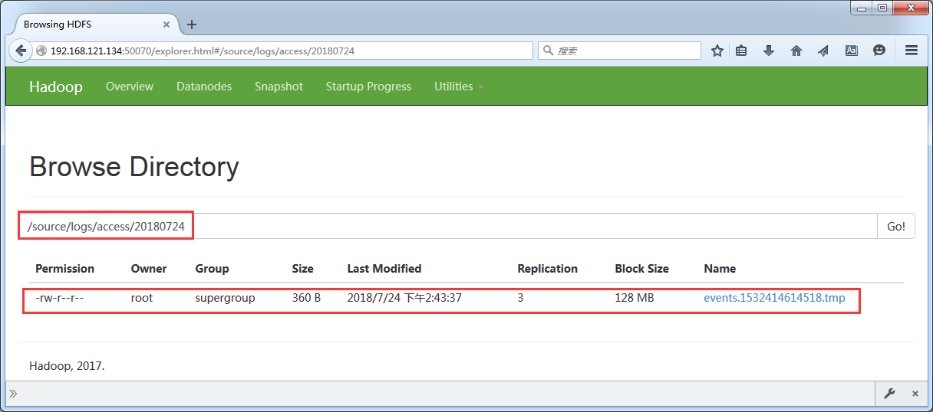
8.6 案例——日志采集
案例实现
4．日志采集系统测试
  （3）进入source目录，查看其内部文件存储结构，完成日志采集需求。

